Slide 1
Båtarna

Slide 2
Linje 90
Båten Suecia

Slide 3
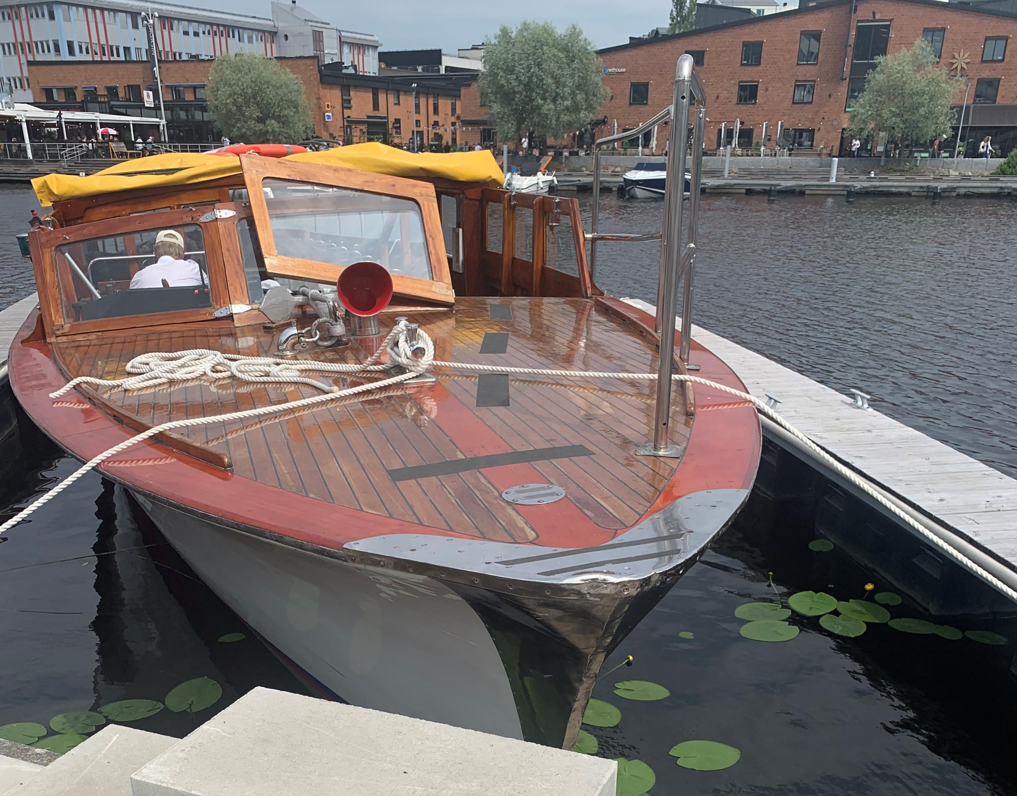
Ombord på båten Suecia, som trafikerar linje 90, finns det två stycken ledstänger på höger sida när man står framför båten.

Slide 4
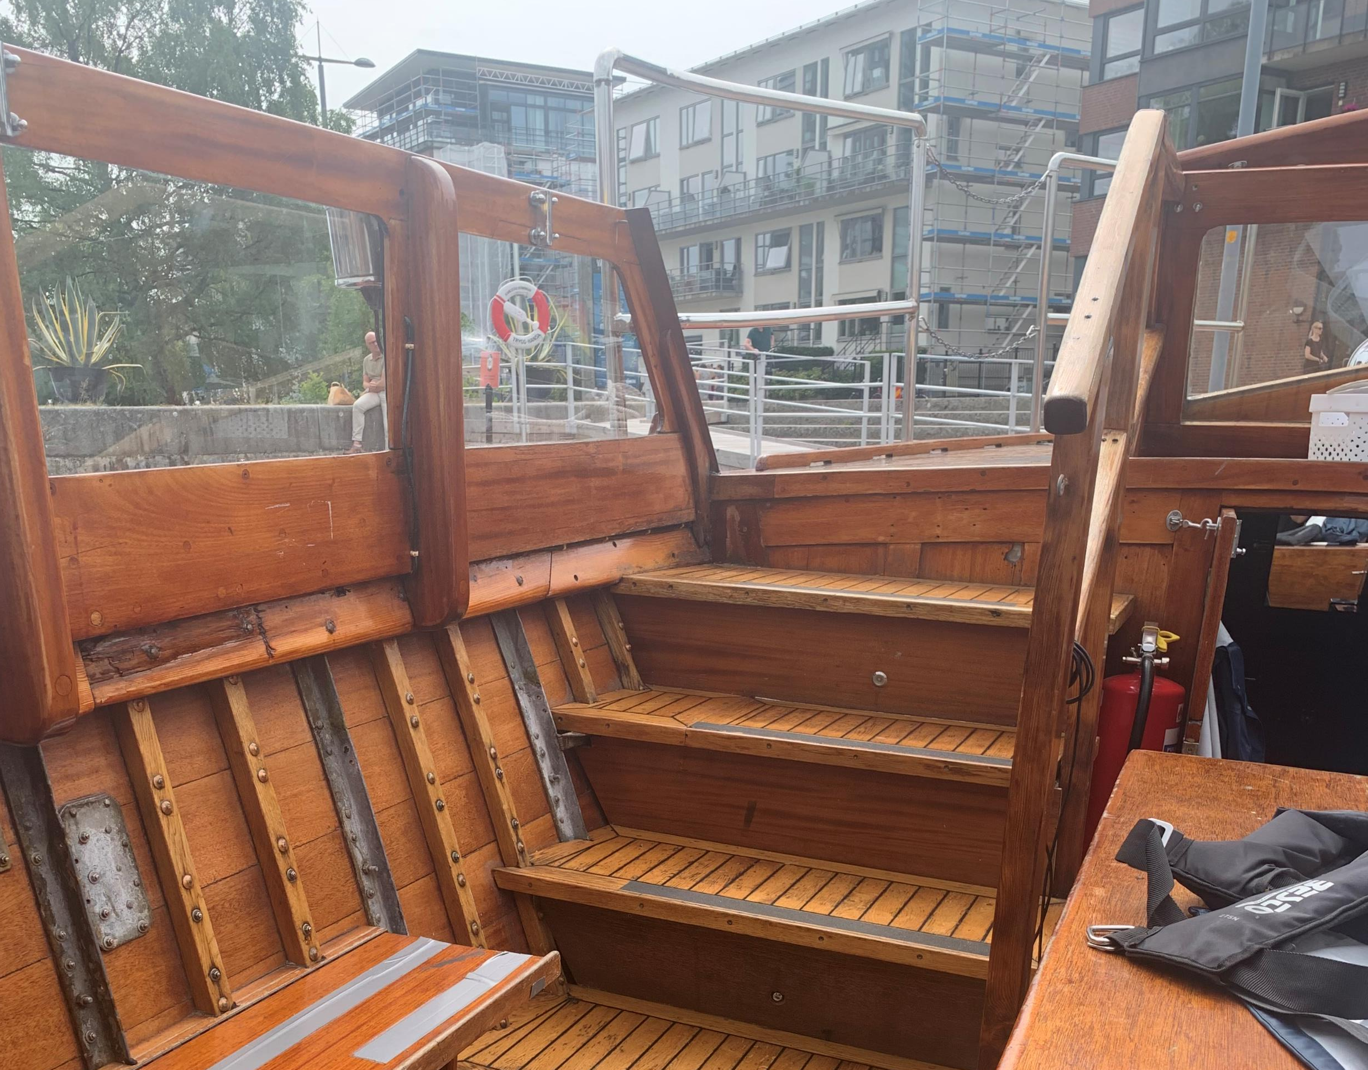
Ner i båten behöver man ta fyra steg ner för trappan. Det finns ett räcke i trä på vänster sida att hålla sig i när man går ner för trapporna.
Bänken vid trappan går att fälla upp.

Slide 5
Linje 91
Båten Saga

Slide 6
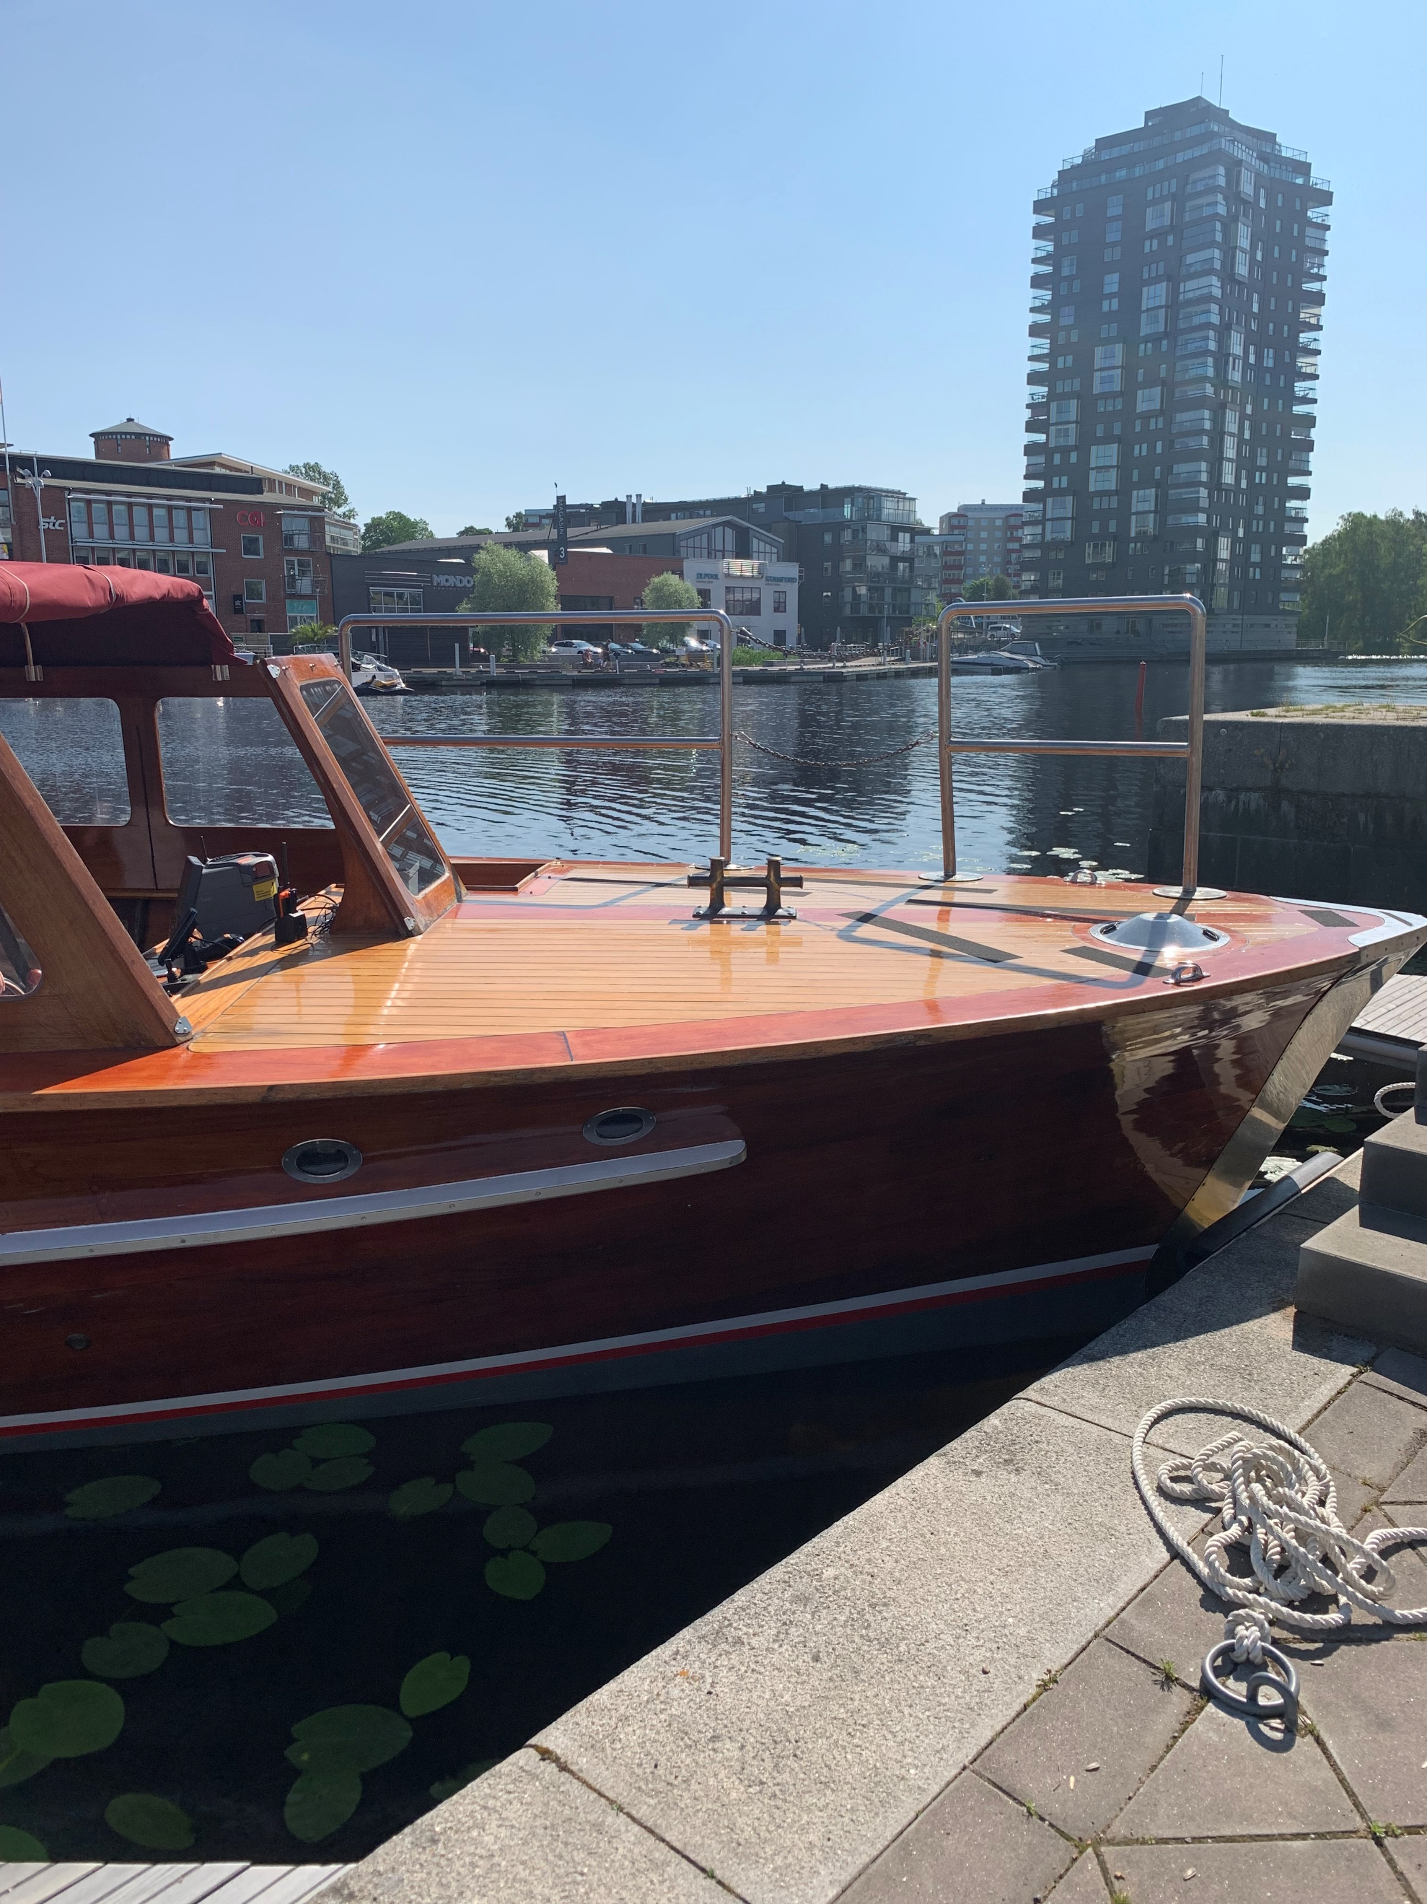
Ombord på båten Saga, som trafikerar linje 91, finns det två stycken ledstänger på höger sida när man står framför båten.

Slide 7
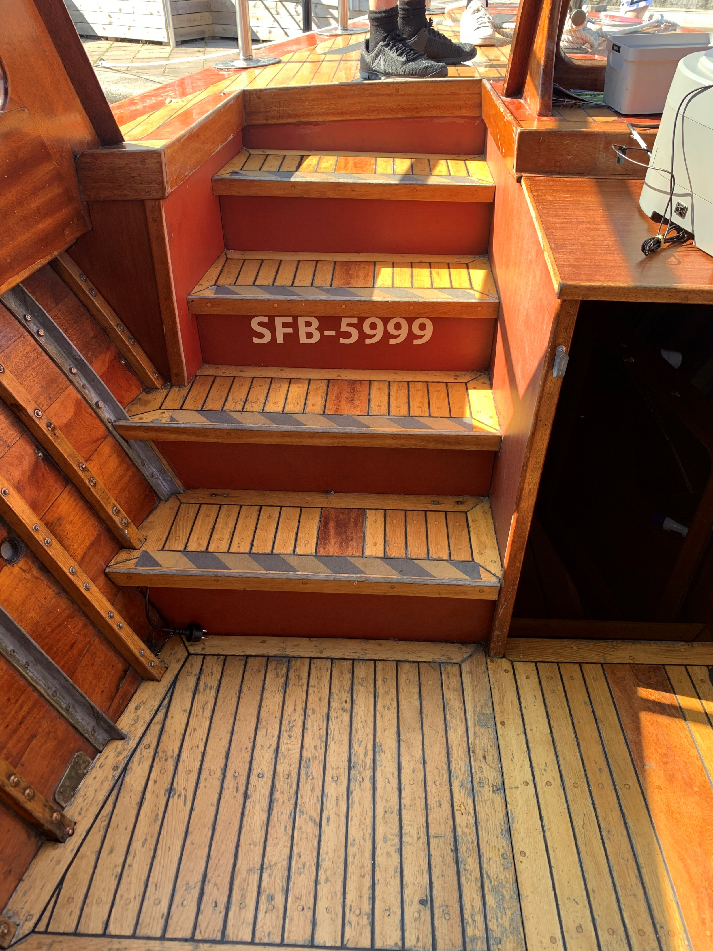
Ner i båten behöver man ta fem steg ner för trappan. Det finns inte ledstänger eller räcken vid trappan.

Slide 8
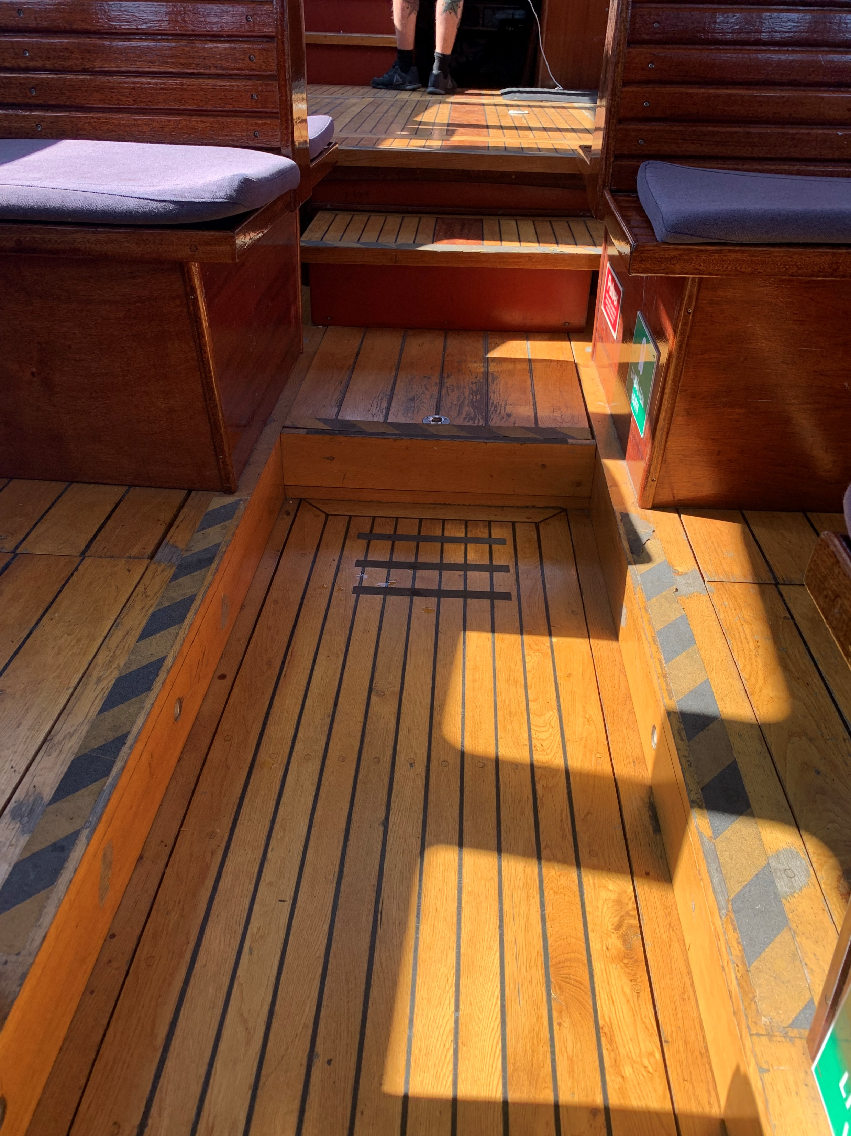
För att komma ner till sittplatserna i båten behöver man gå ner för ytterligare en trappa. Denna trappa behöver man ta tre steg ner för. Det finns inte ledstänger eller räcken vid trappan.

Slide 9
Linje 92
Båten Kon-Tiki

Slide 10
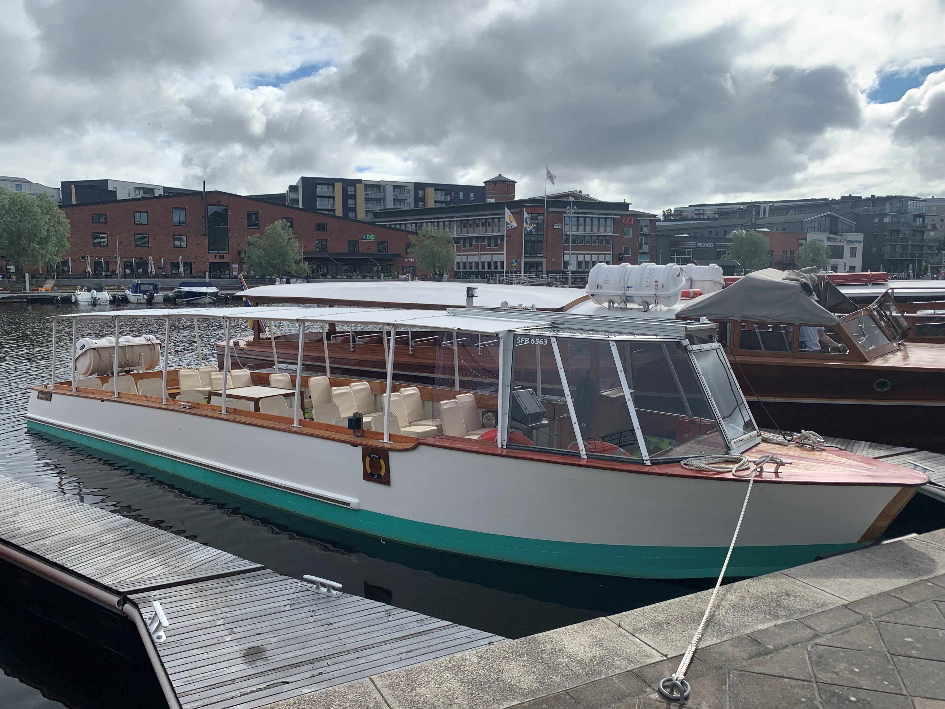
För att ta sig ombord Kon-Tiki är det ett kliv upp mellan kaj och båten. Det finns tyvärr inte ledstänger att hålla sig i när man kliver ombord.

Slide 11
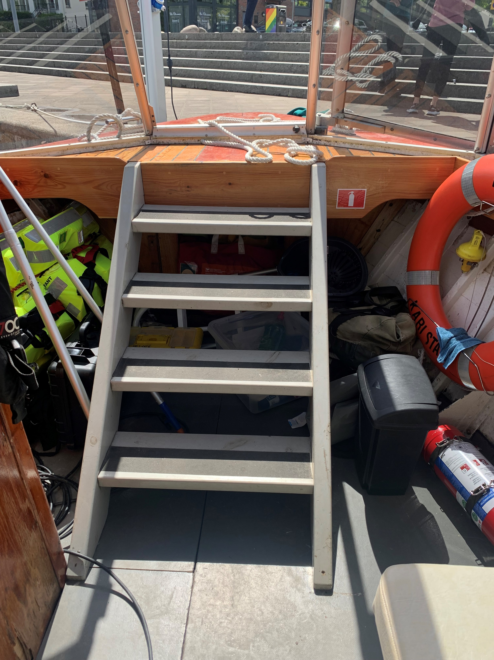
Ner i båten behöver man ta fem steg ner för trappan. Det finns tyvärr inte ledstänger eller räcken vid trappan.

Slide 12
Linje 93
Båten Storholmen

Slide 13
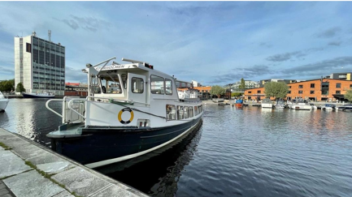
Ombord på båten Storholmen, som trafikerar linje 93, går det att fälla ut en ramp mellan kaj och båt. Det finns även ett handtag på vardera sida att hålla sig i när man kliver ombord.

Slide 14
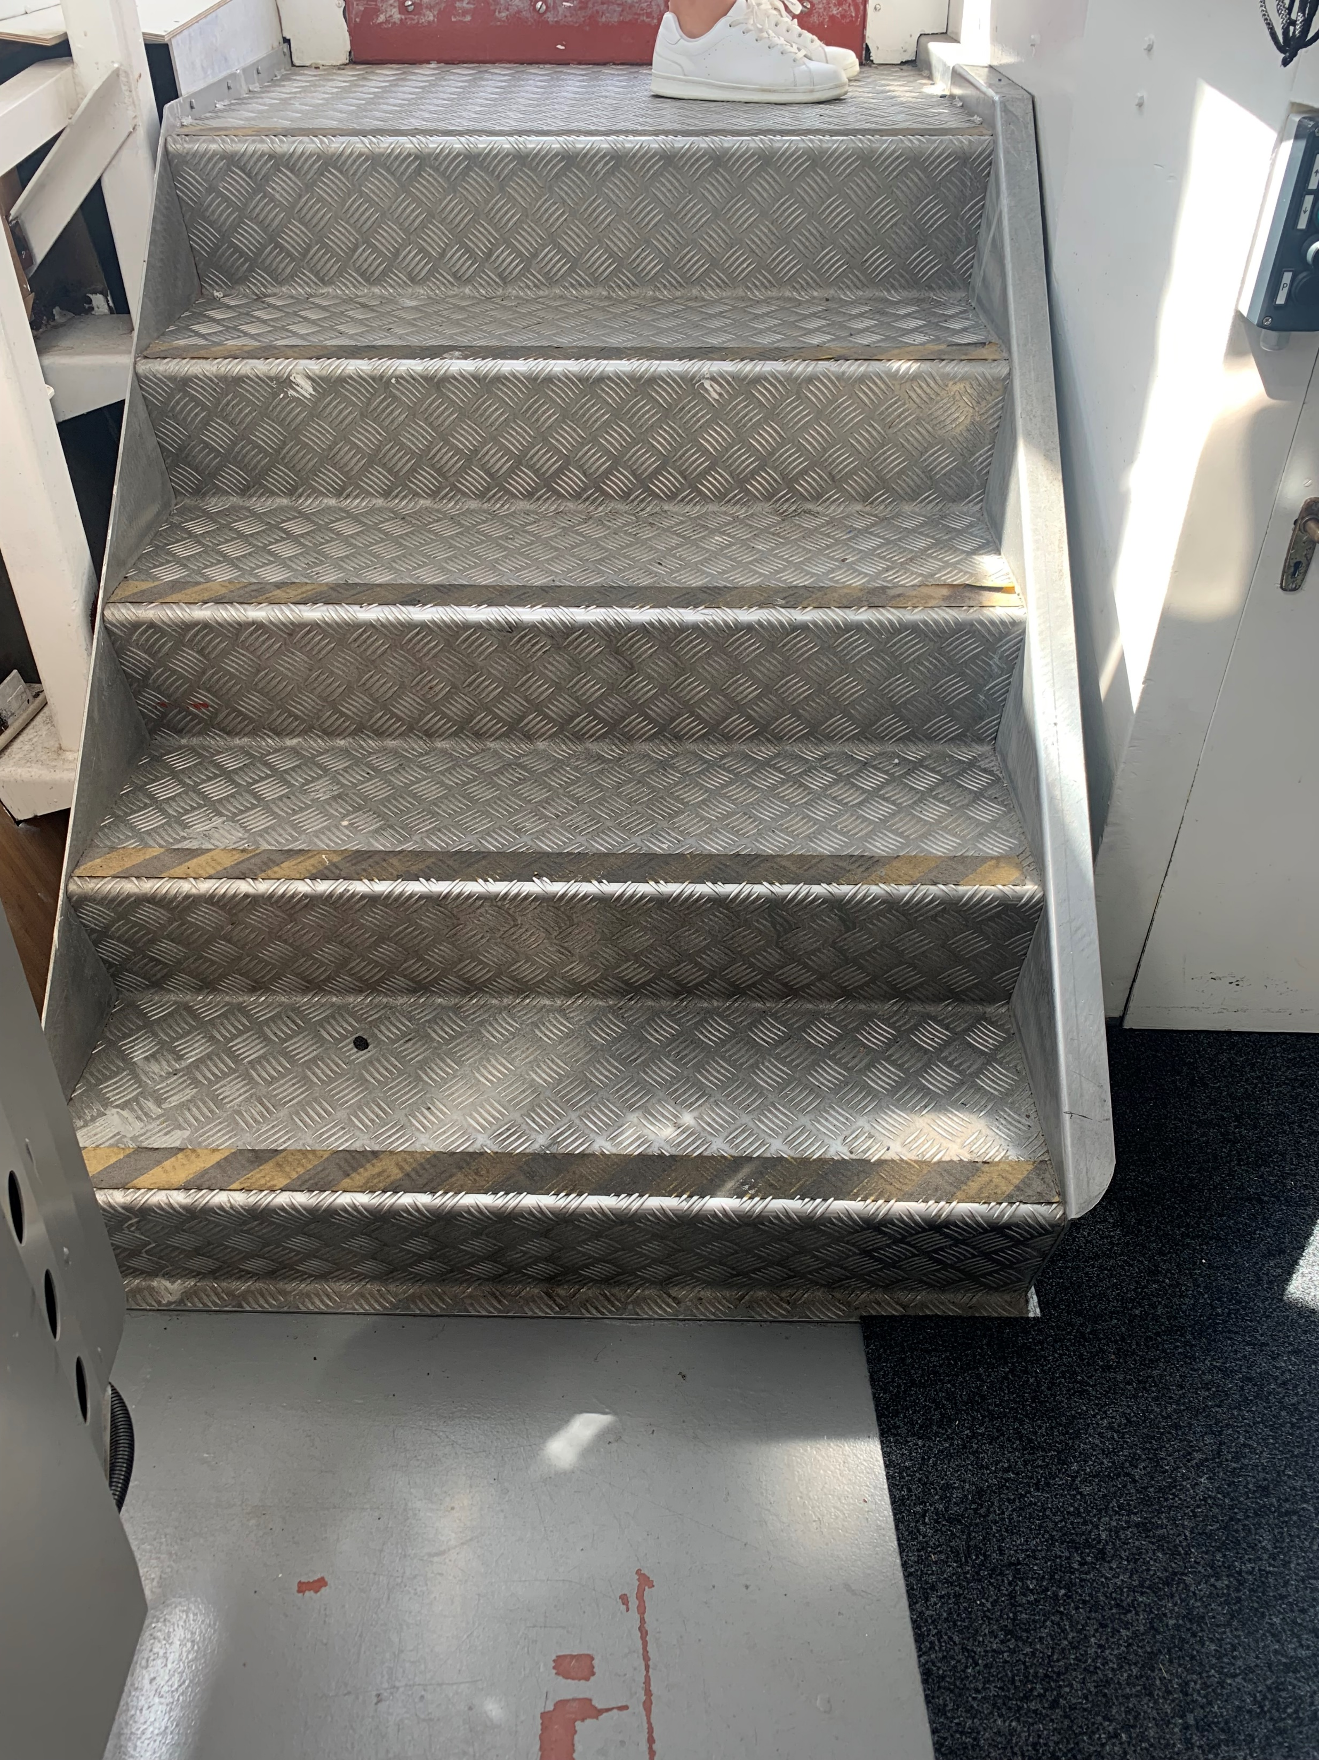
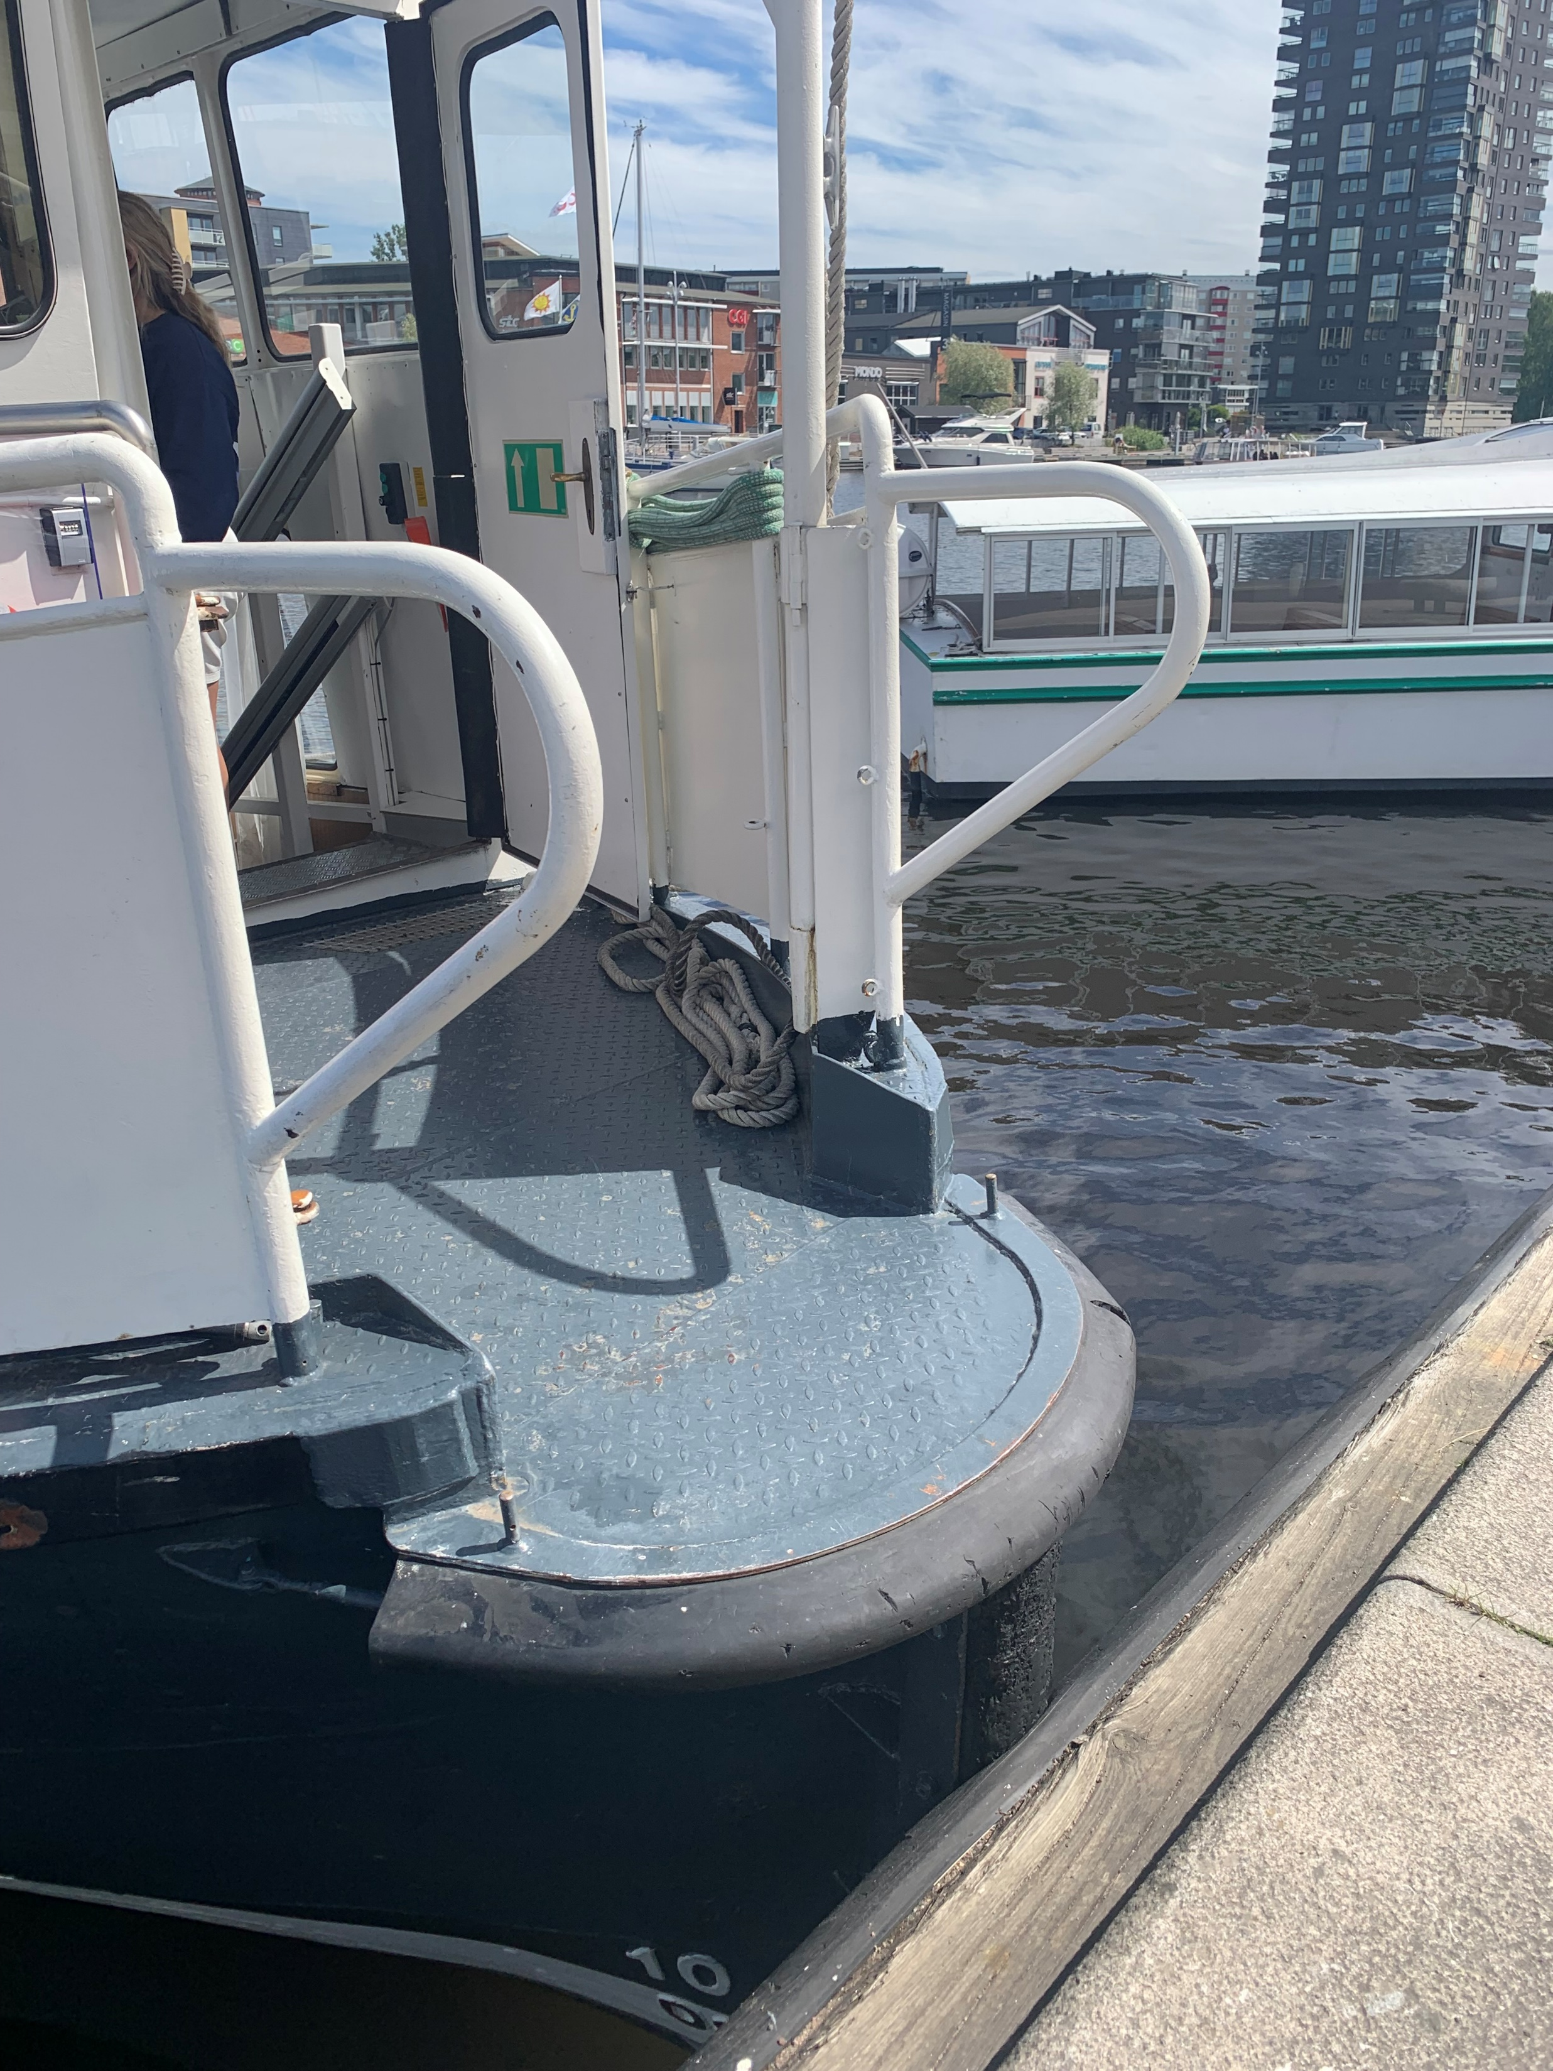
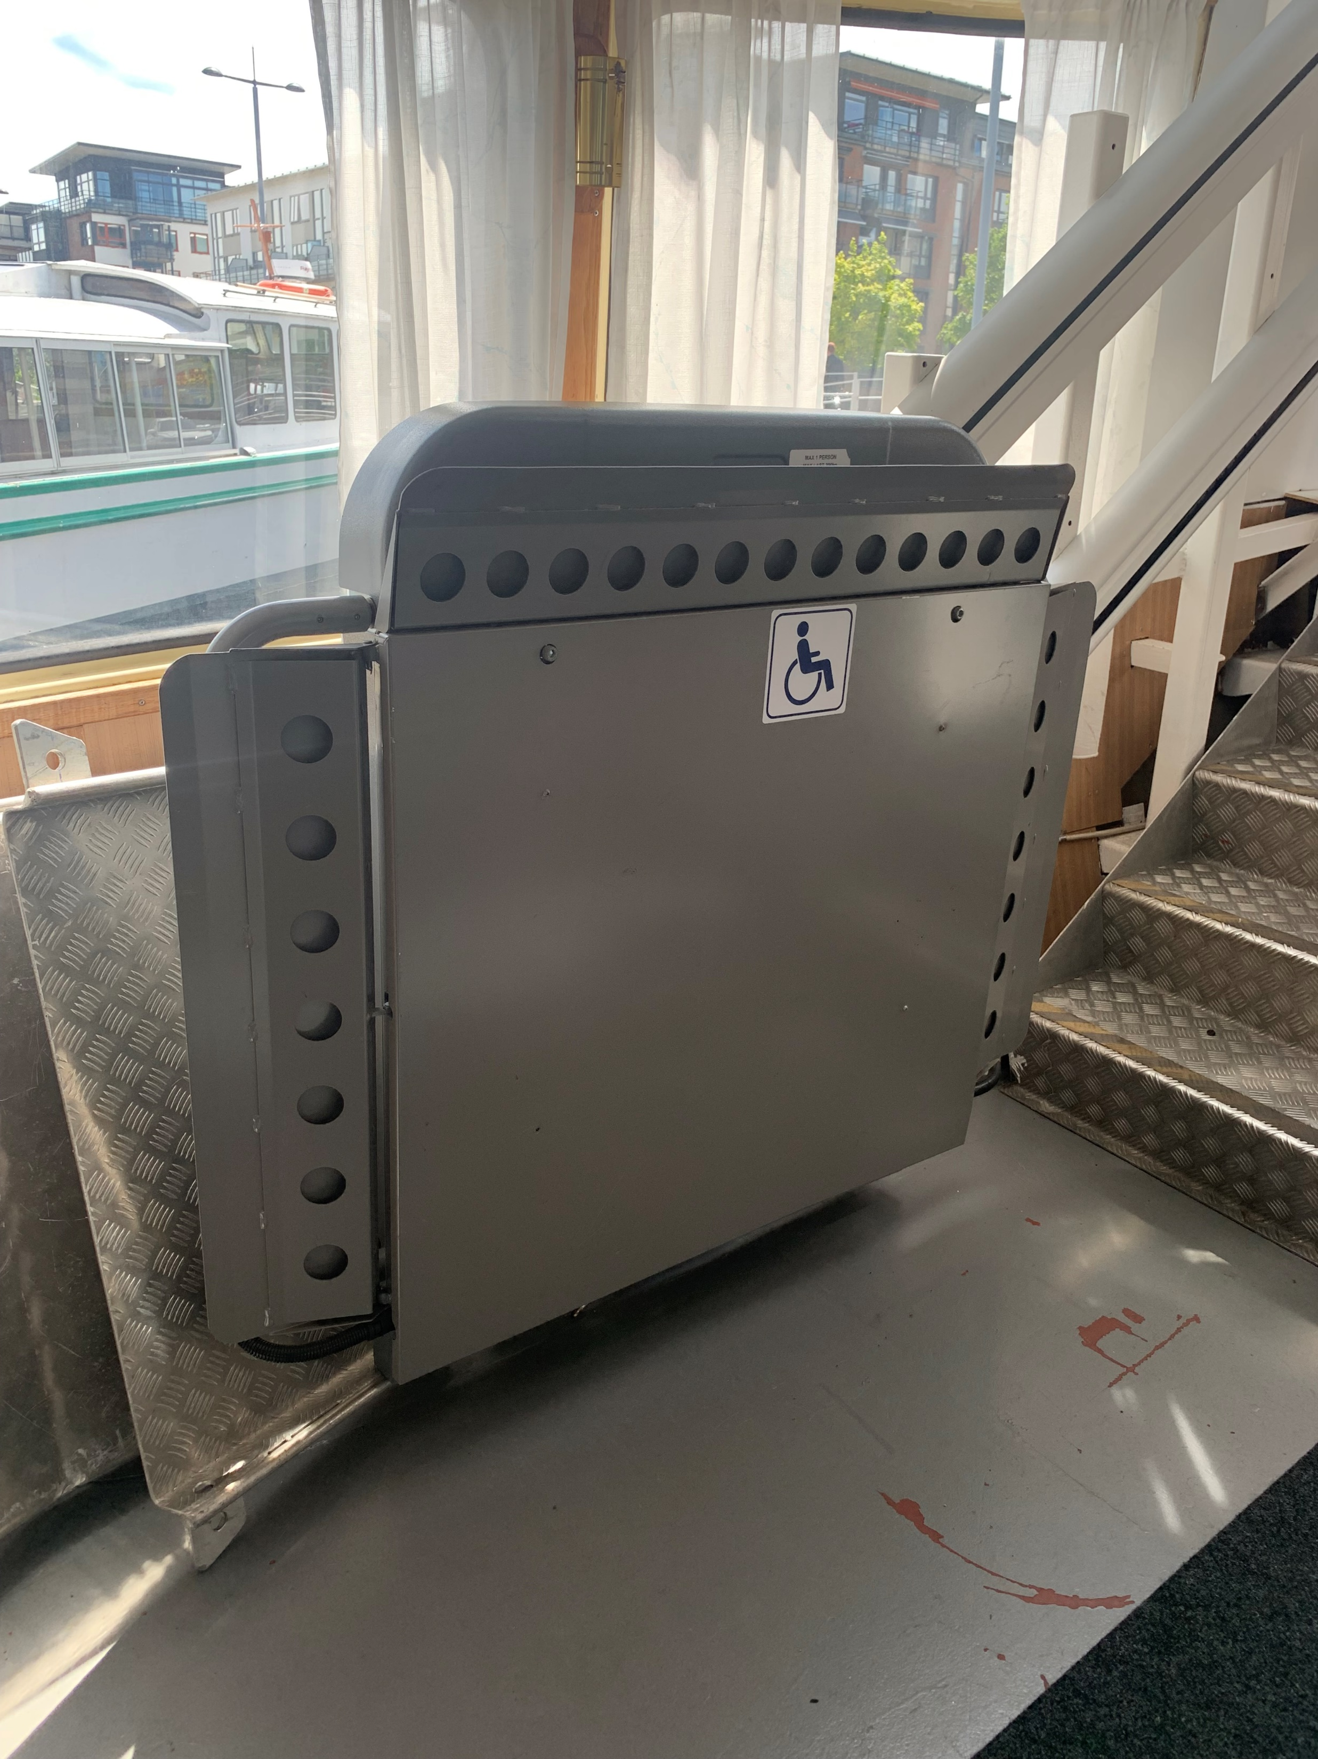
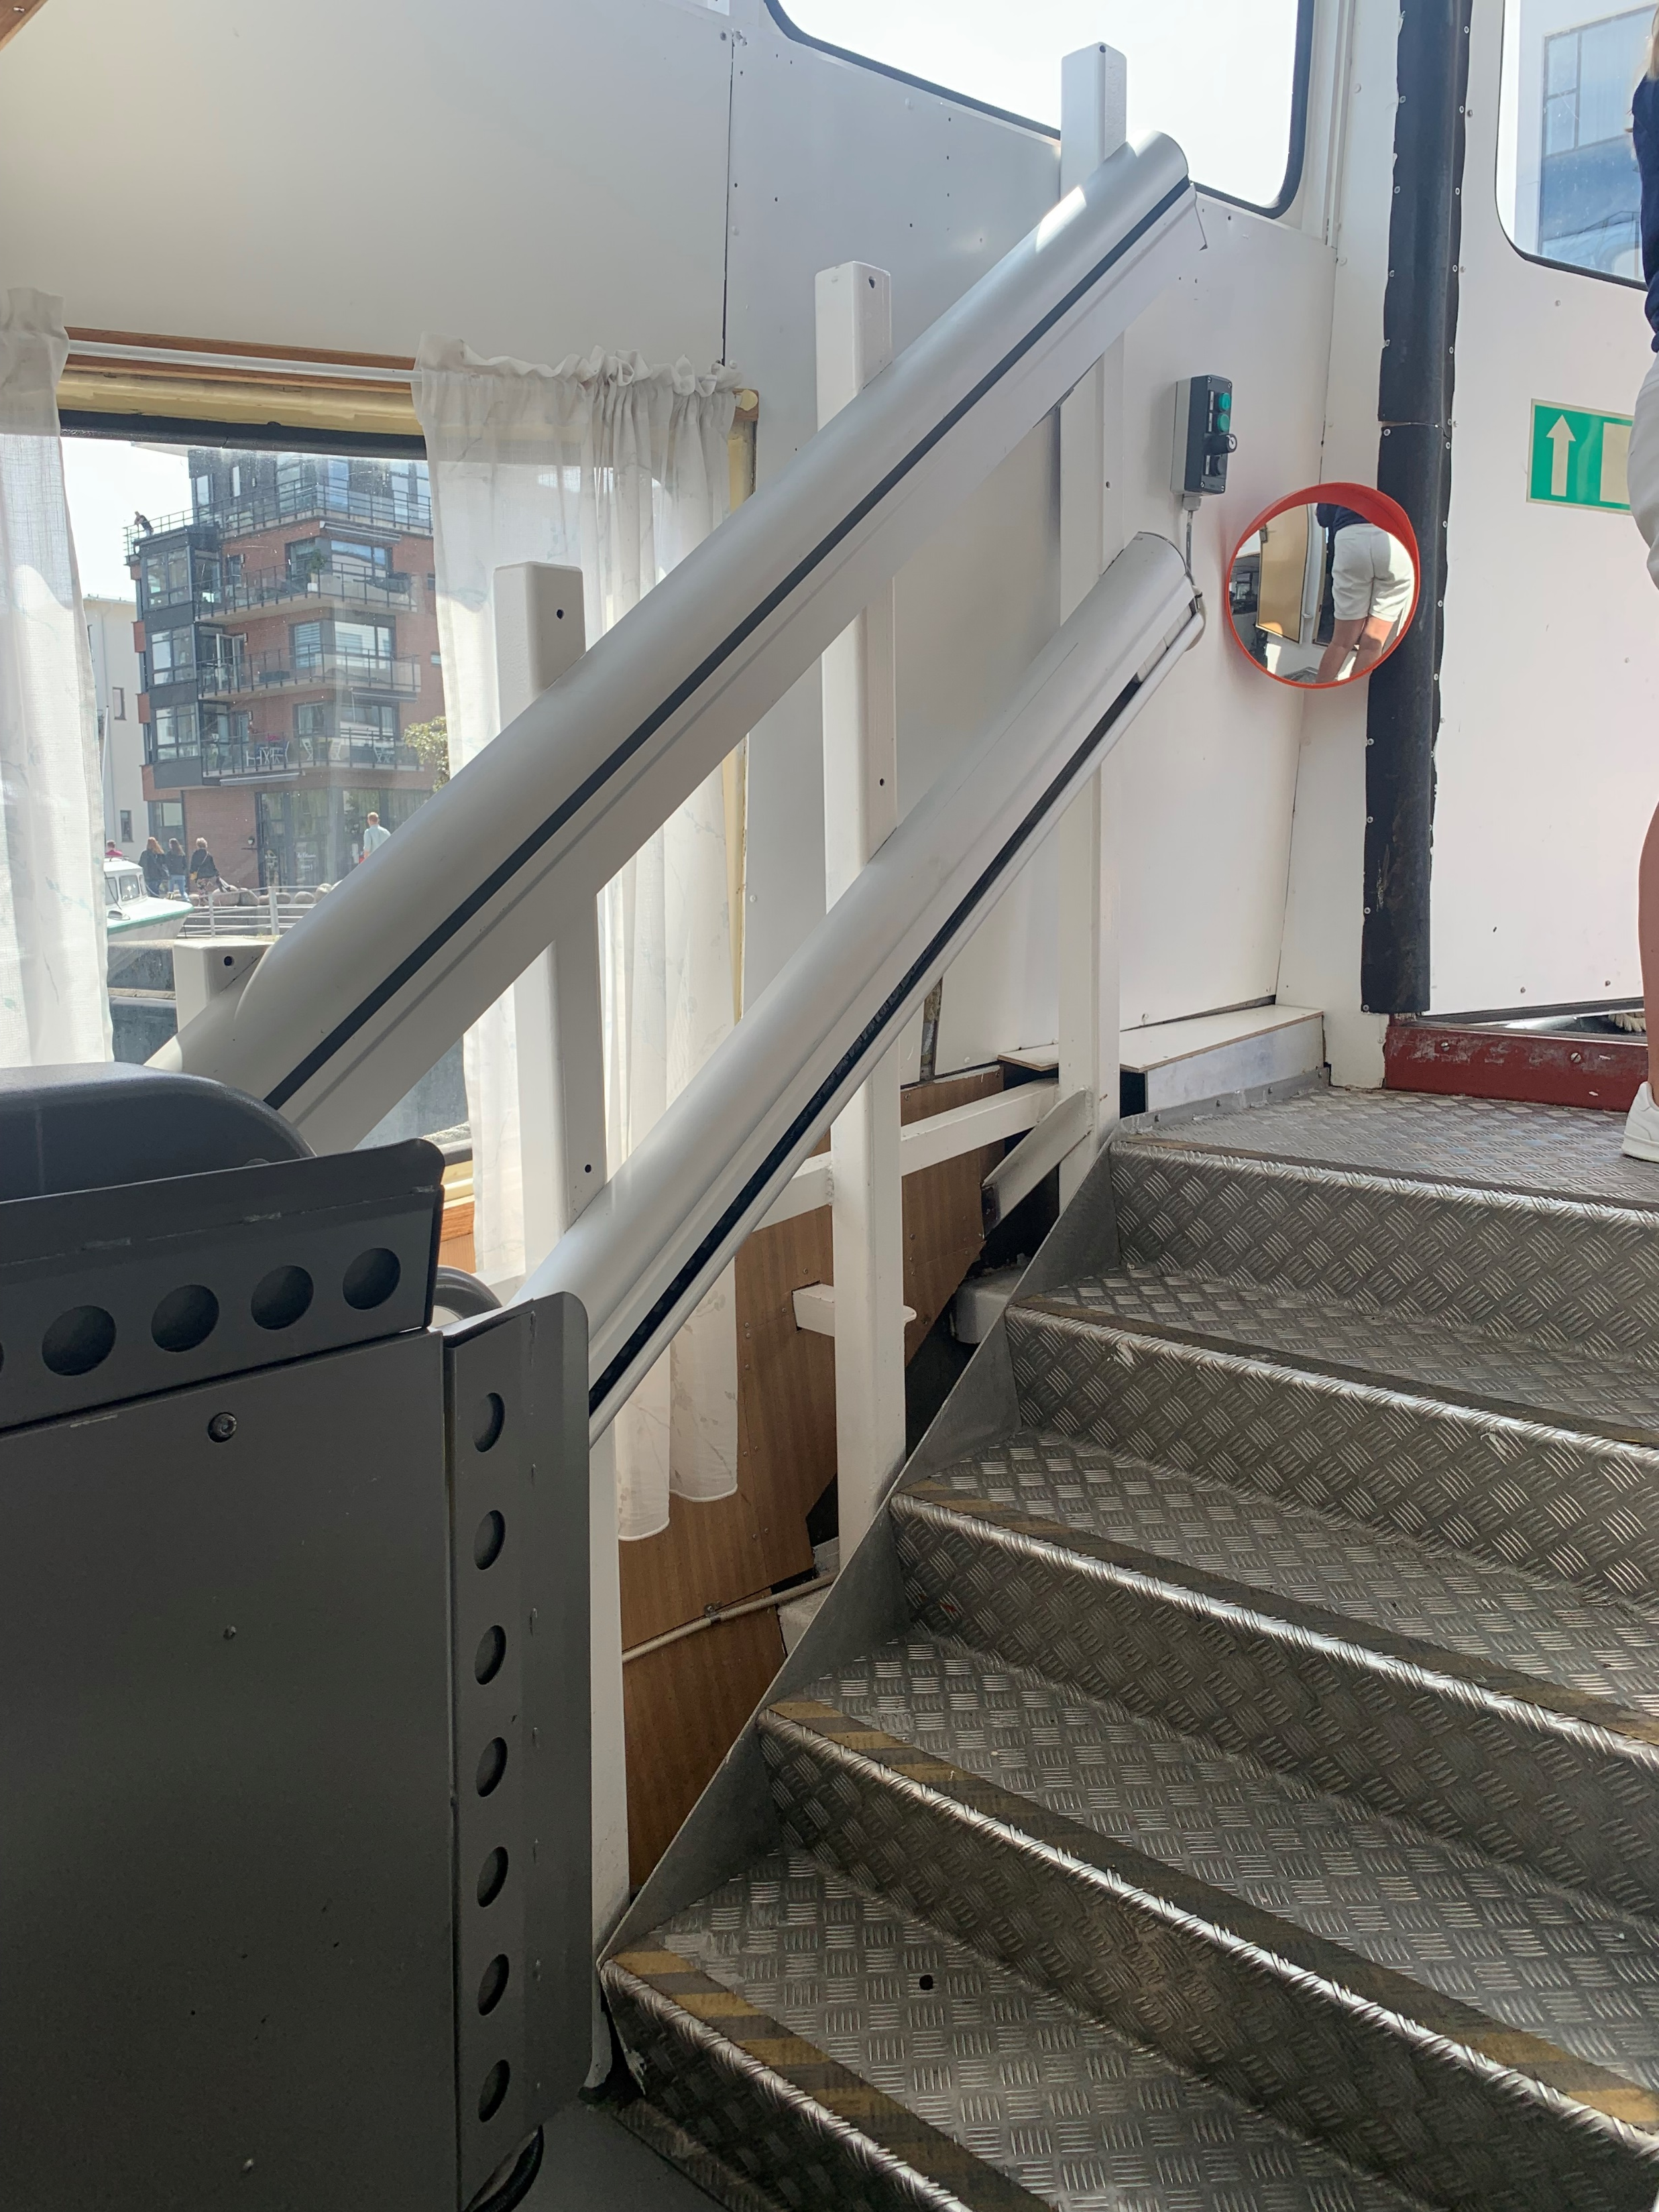
För att ta sig ner i båten finns det en trapp med trapphiss. Ner i båten behöver man ta fem steg ner för trappan.

Slide 15
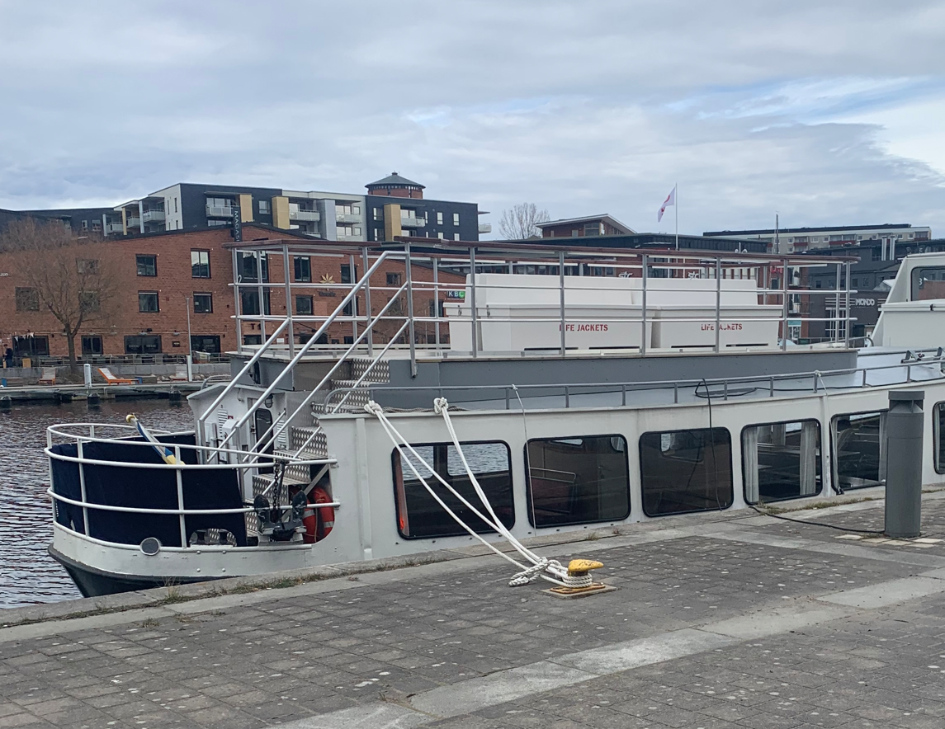
För att ta sig upp på soldäcket är det nio steg och det finns ledstänger på bägge sidor.

Slide 16
Linje 94
Båten Lisskulla

Slide 17
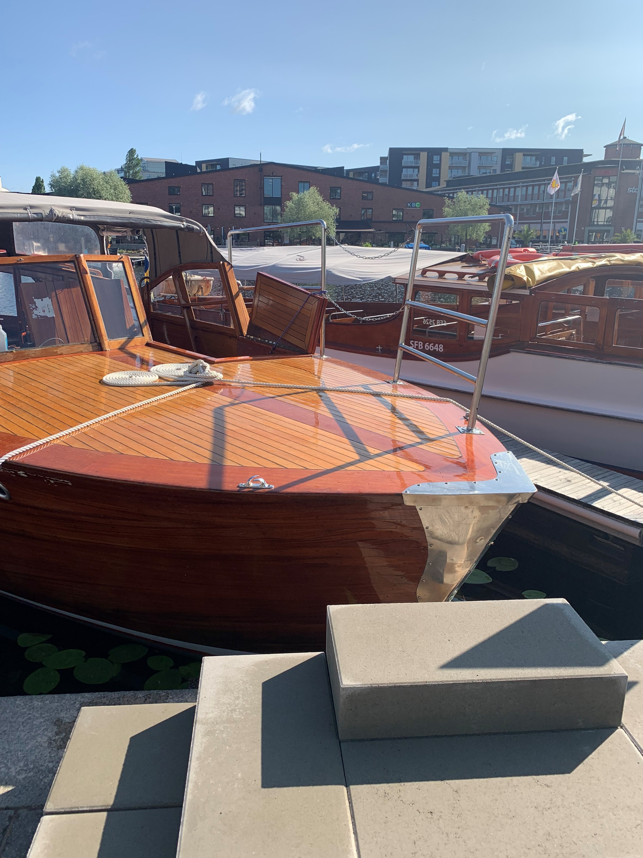
Ombord på båten Lisskulla, som trafikerar linje 94, finns det två stycken ledstänger på höger sida när man står framför båten.

Slide 18
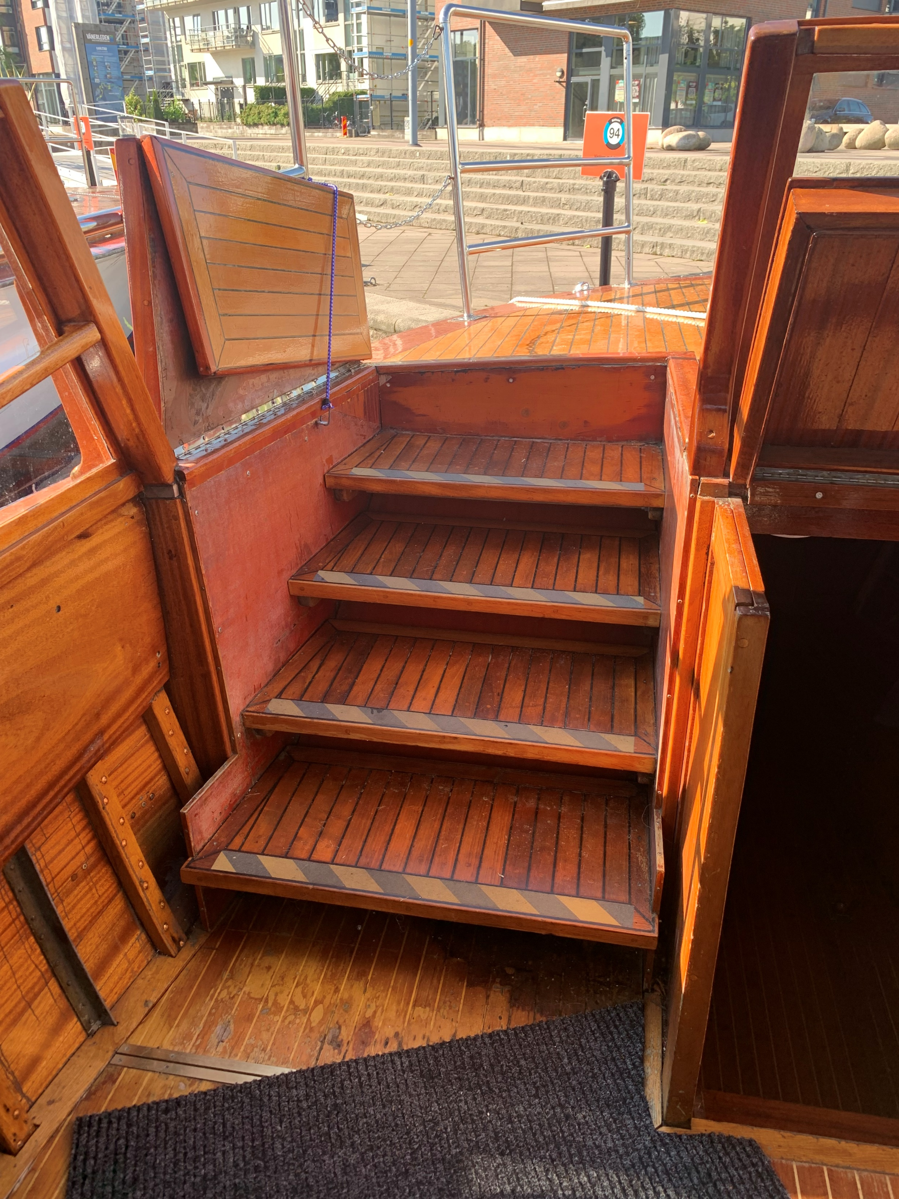
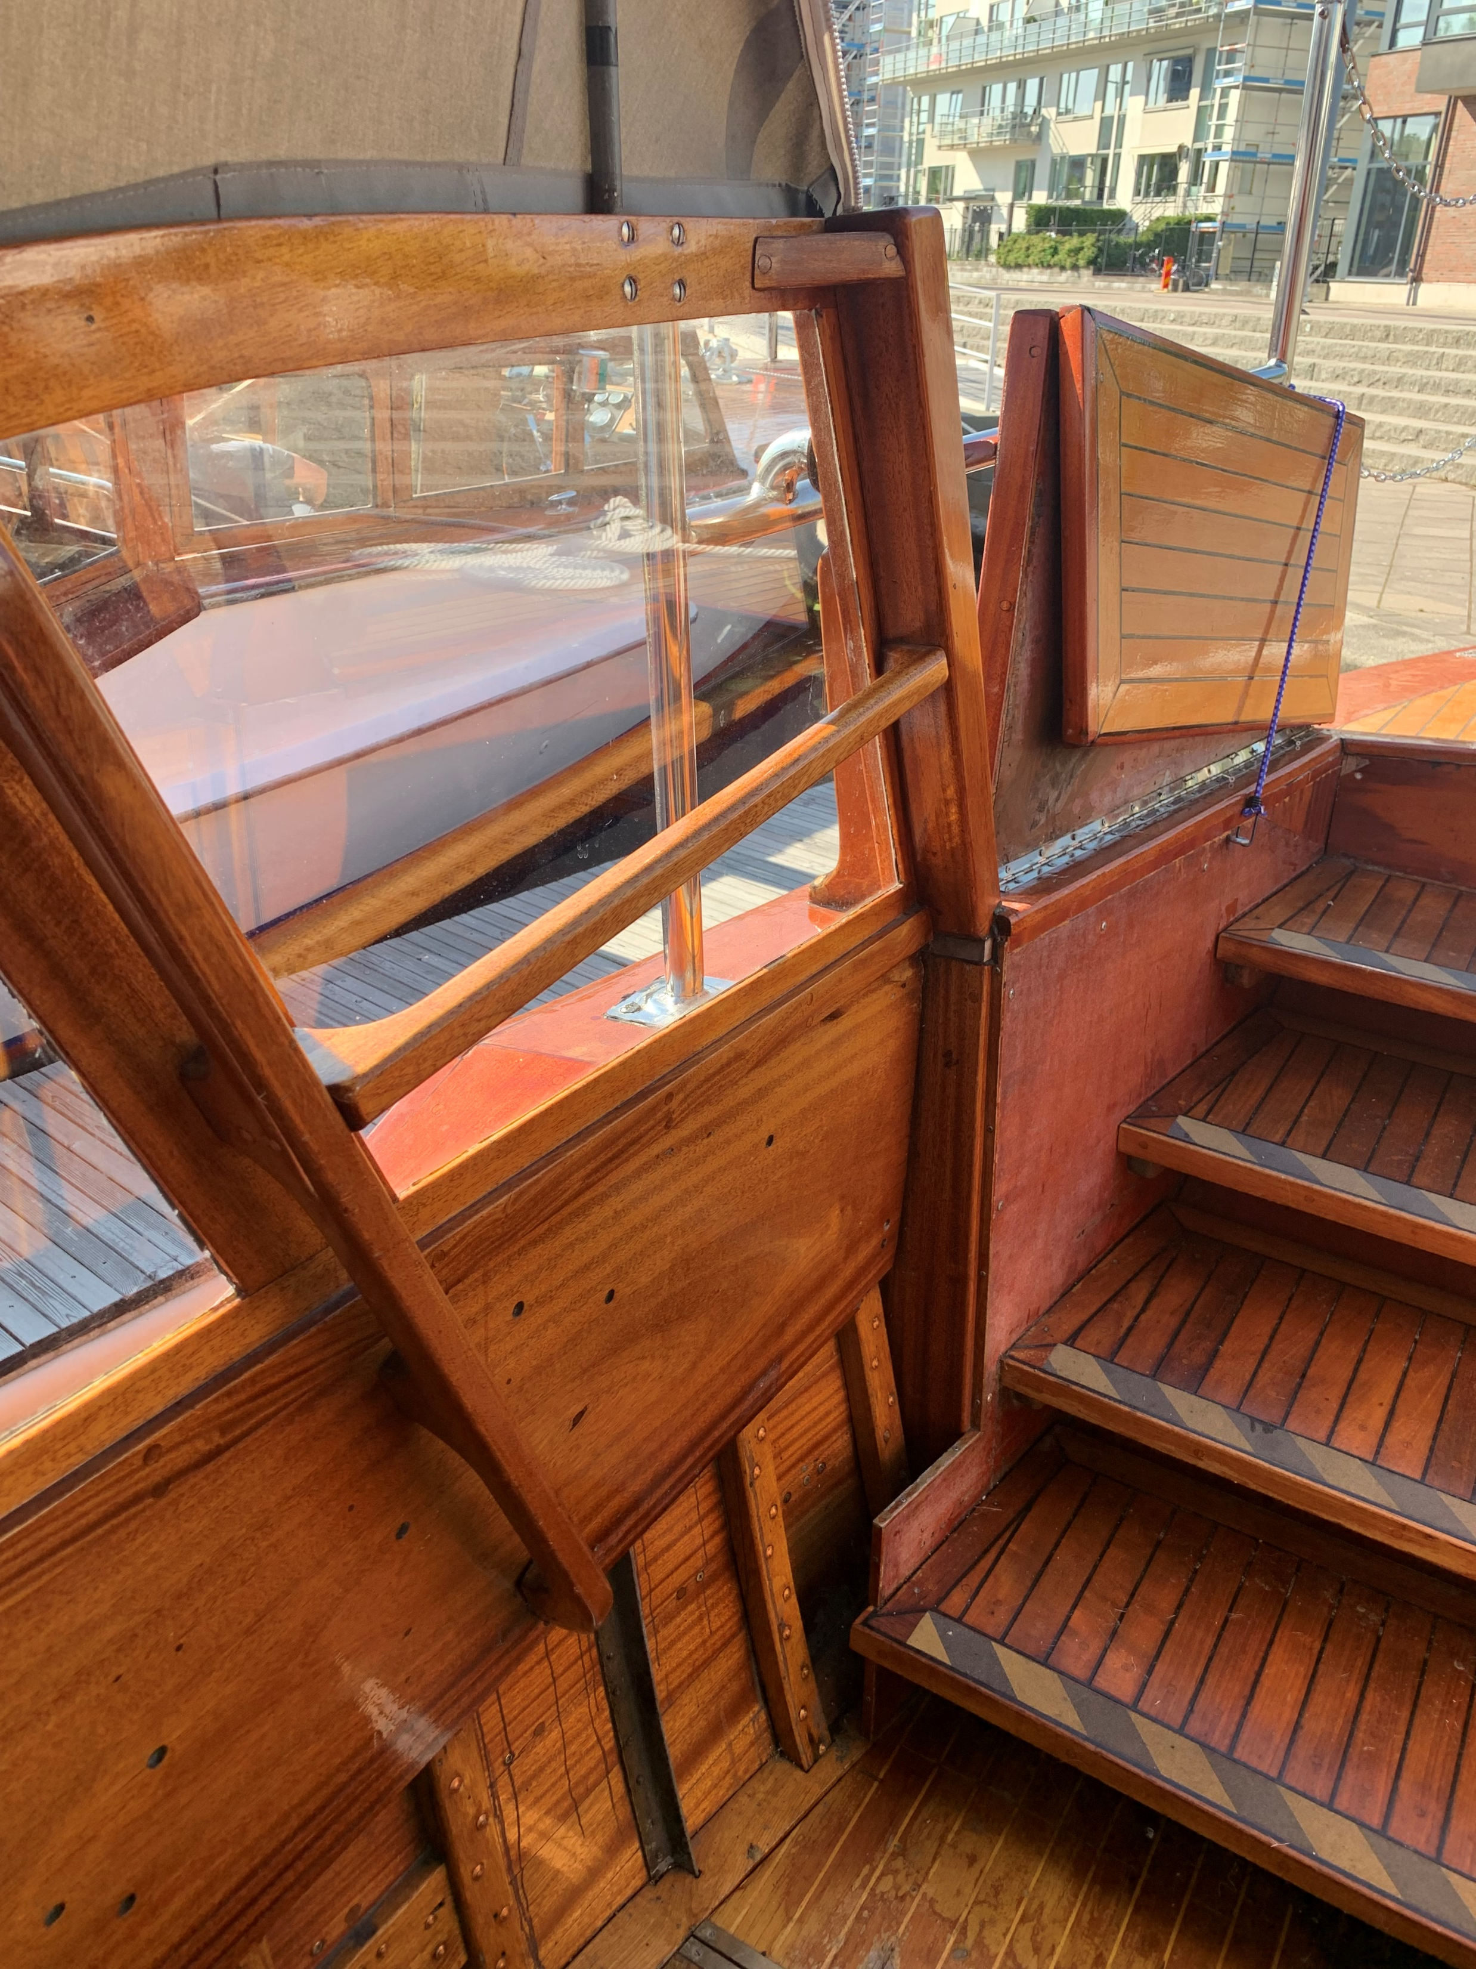
Ner i båten behöver man ta fem steg ner för trappan. Det finns ett räcke i trä vid fönstret på höger sida, som man kan hålla sig i.

Slide 19
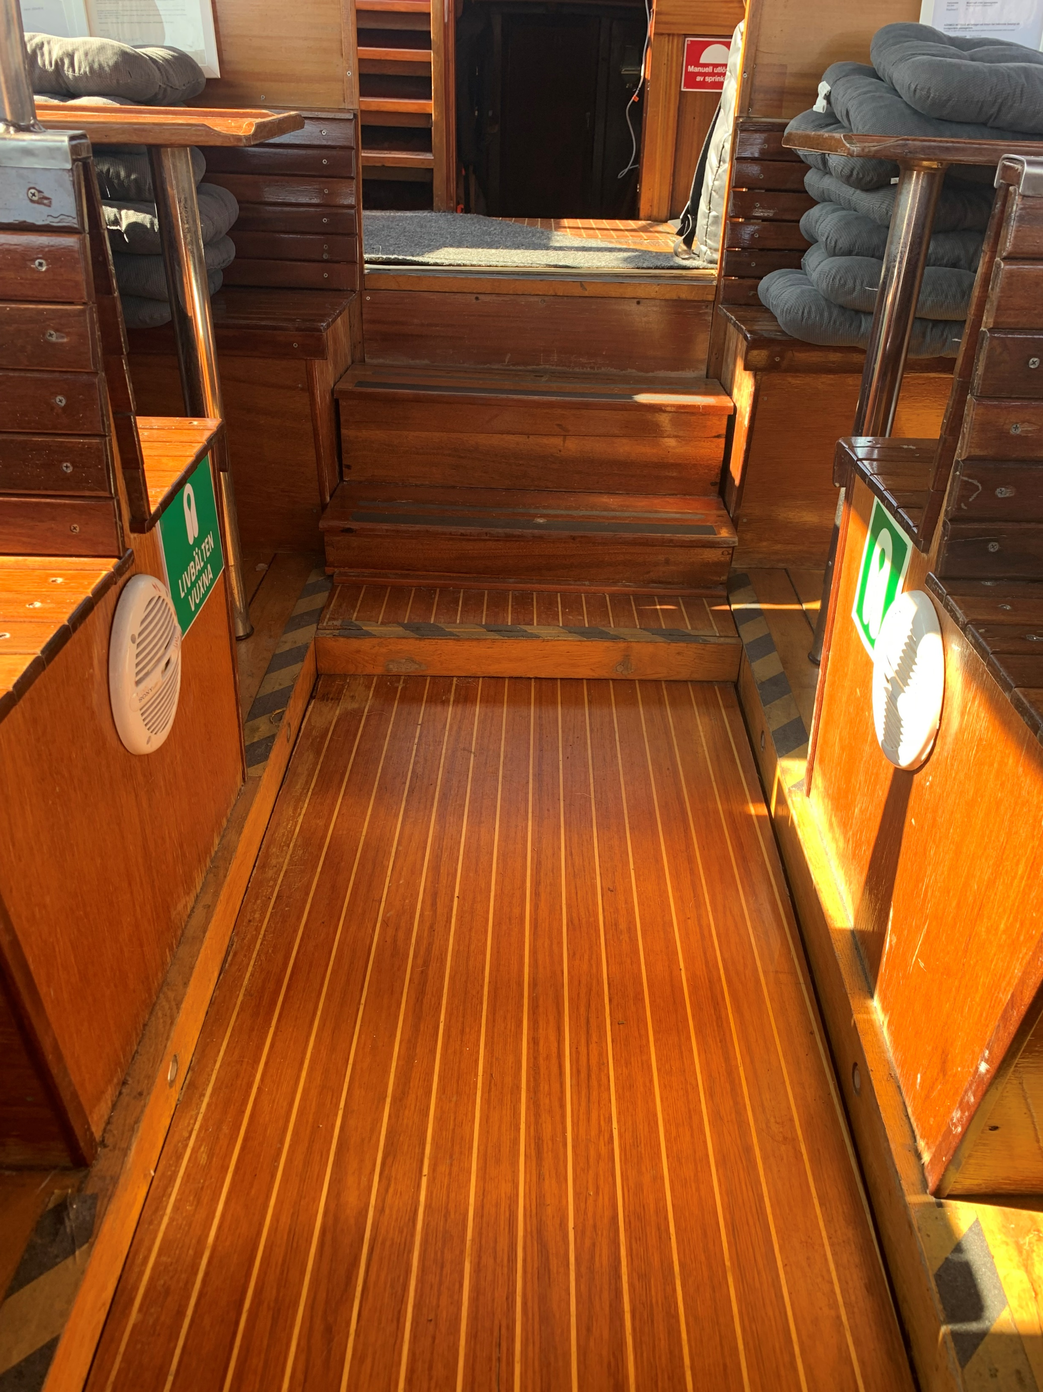
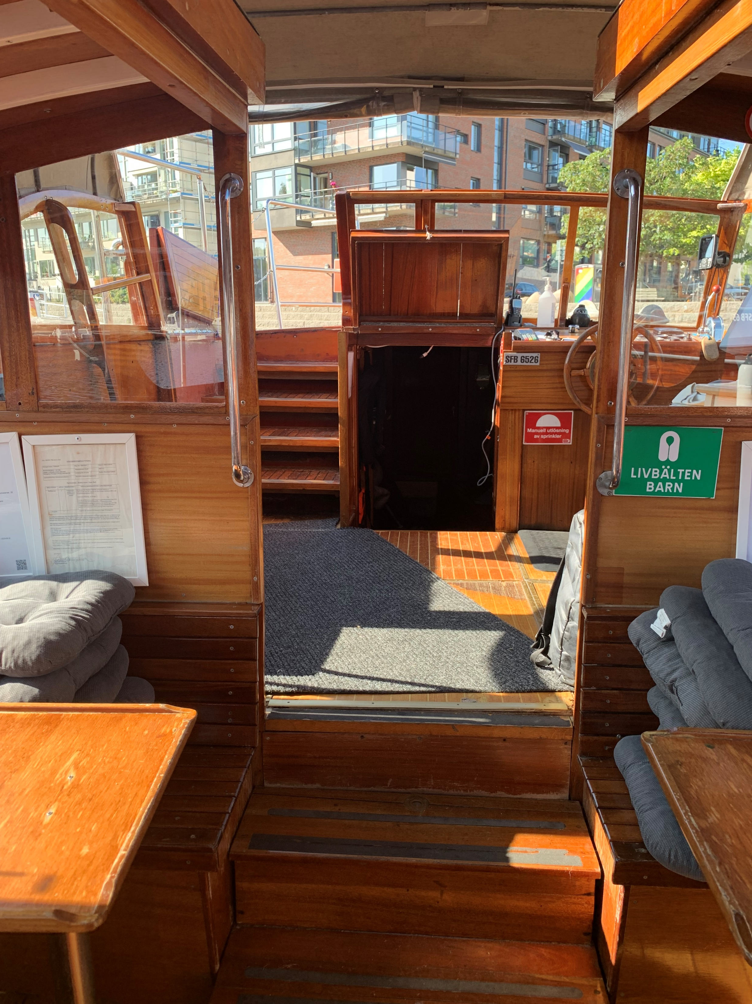
För att komma ner till sittplatserna i båten behöver man gå ner för ytterligare en trappa. Denna trappa behöver man ta fyra steg ner för. Vid denna trapp finns det två handtag/räcken att hålla sig i.

Slide 20
Linje 96 och 99
Båten Lilla Strömmen

Slide 21
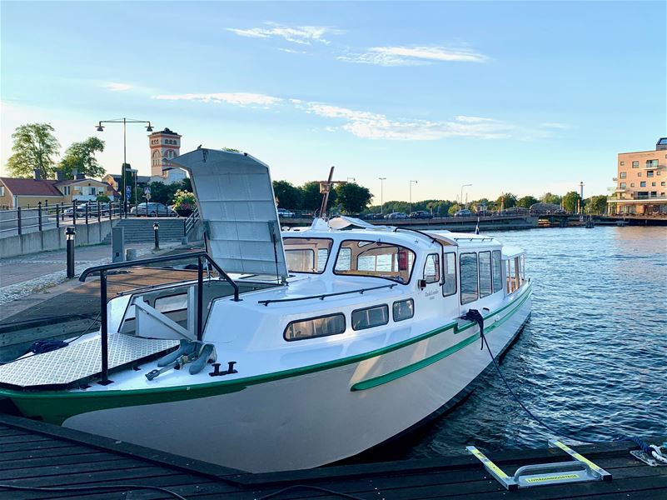
Ombord på båten Lilla Strömmen, som trafikerar linje 96 och 99, finns det ett räcke på höger sida att hålla sig i när man kliver ombord.

Slide 22
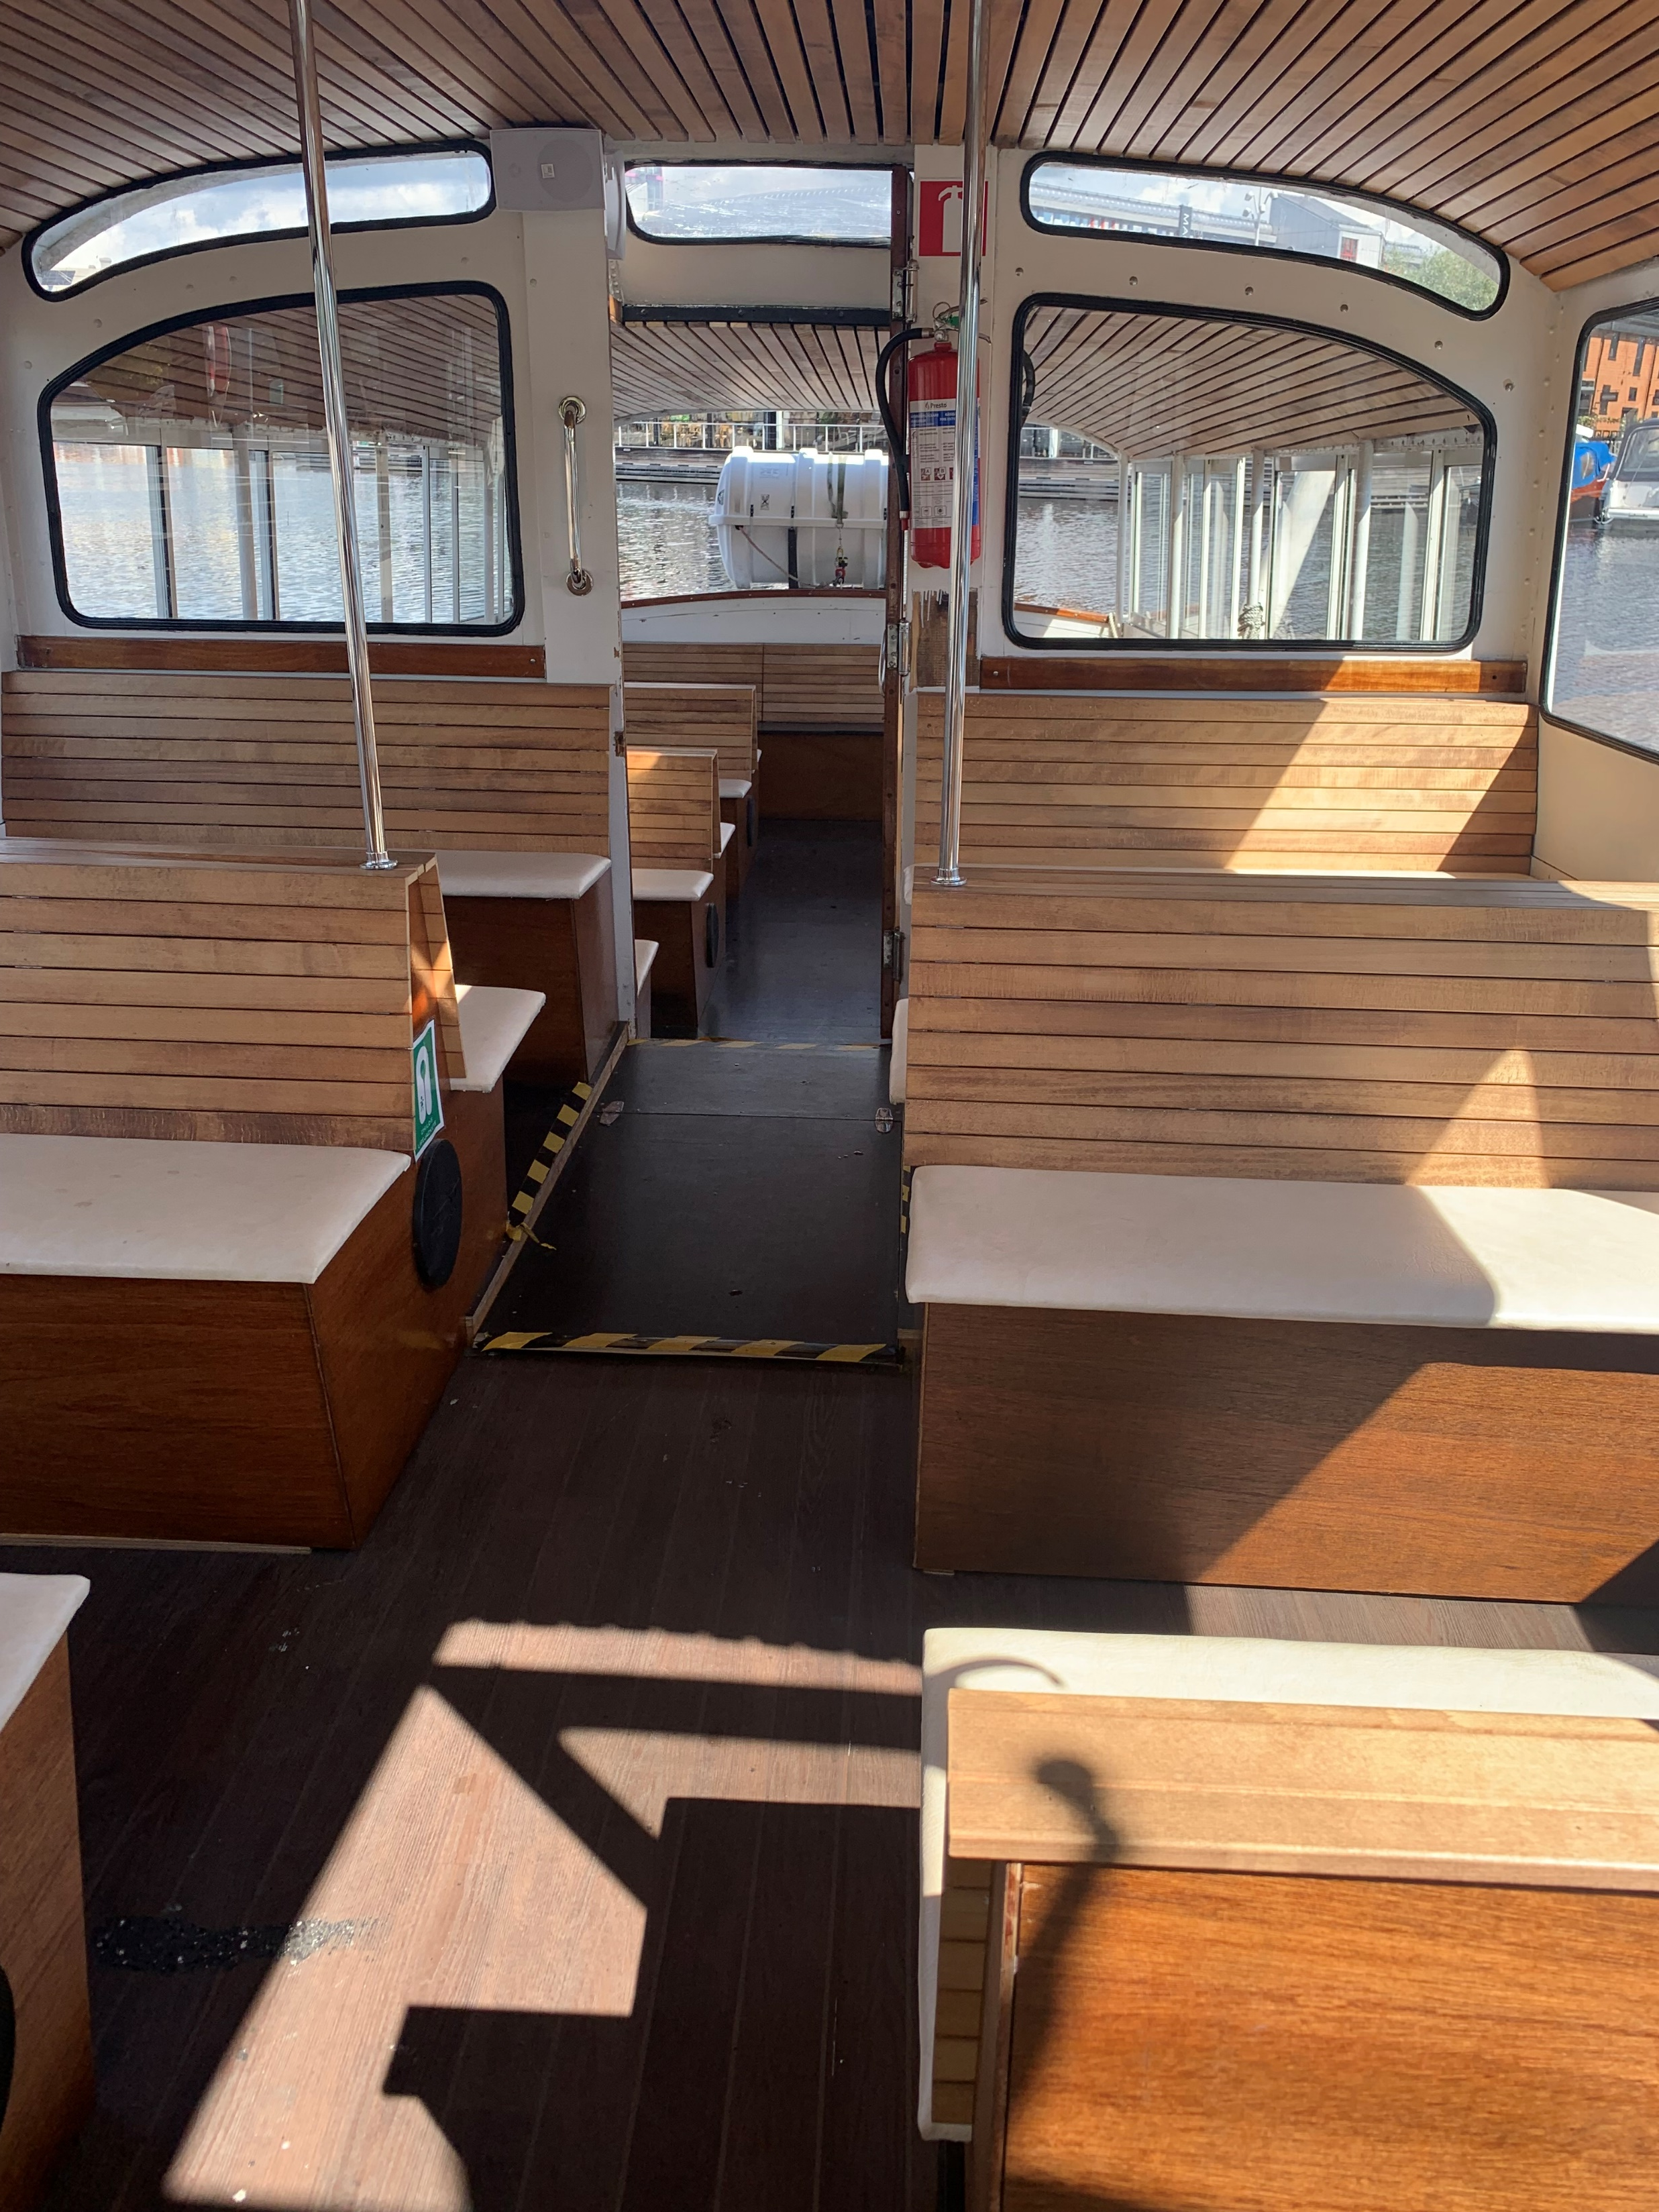
Ner i båten behöver man ta sex steg ner för trappan.
För att ta sig till bakre delen av båten är det en till trappa med två steg ner för trappen. Där finns det ett handtag på vänster sida att hålla sig i.

Slide 23
Linje 97
Båten Stöten

Slide 24
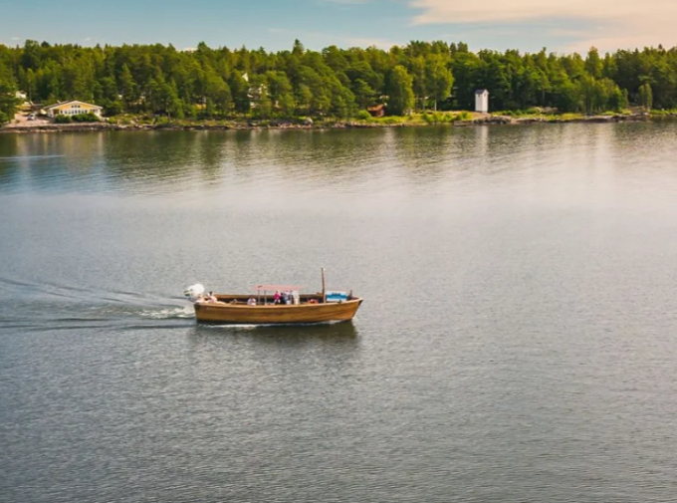
Ombord på båten Stöten, som trafikerar linje 97, finns det tyvärr inga ledstänger att hålla sig i.
För att ta sig ner i båten är det först ett kliv mellan kaj och båten och sedan ett kliv ner i båten.

Slide 25
Skeppa Rederi
För mer information om de olika båtarna, ta kontakt med rederiet Skeppa, som kör båtarna på uppdrag av oss.
www.skeppa.se

